Slide 1
神的話語帶來的負擔
(阿摩司 第七章)
Burden from the Word of God
(Amos Chapter 7)
金京來博士 Kyungrae Kim, Ph.D.

Slide 2
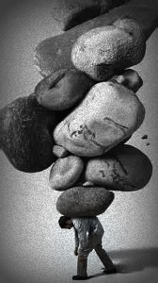
勞苦擔重擔的人
Matthew 11:28-30.
28 凡勞苦擔重擔的人可以到我這裡來，我就使你們得安息。 29 我心裡柔和謙卑，你們當負我的軛，學我的樣式；這樣，你們心裡就必得享安息。 30 因為我的軛是容易的，我的擔子是輕省的。
……………………………………………………
*凡勞苦擔重擔的人: οἱ κοπιῶντες καὶ πεφορτισμένοι
‎הָעֲמֵלִים וְהָעֲמוּסִים (現代希伯來文版本)
*阿摩司 (עָמוֹס Amos): ‘Burden-bearer’ ‘Burden’
‘Stress’ ‘Pressure’ ‘Tension’

Slide 3
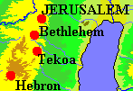
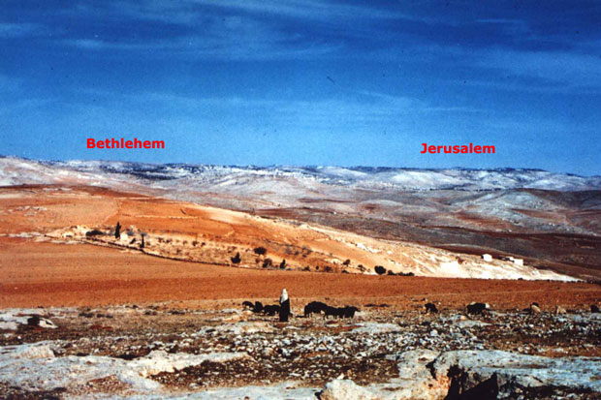
提哥亞牧人阿摩司領受神的話語
Amos 1:1. 當猶大王烏西雅、以色列王約阿施的兒子耶羅波安在位的時候、大地震前二年、提哥亞牧人中的阿摩司得默示論以色列。
………………………………………………………………………..
*烏西雅 Uzziah = 亞撒利雅 Azariah (800-748 BC)
*約阿施的兒子 耶羅波安 II (800-760 BC)
*The year of prophecy: 761 BC.
*大地震 A great earthquake: 759 BC.
-When Uzziah burned incense on the altar
(2 Kings 15:1-5; 2 Chronicles 26:16-21),
an earthquake occurred at the same time,
and he contracted leprosy (Antiquities IX.x.4;
Amos 1:1; Zechariah 14:5).
-Tekoa: 8 km South from Bethlehem,
16 km from Jerusalem

Slide 4
神的話語與負擔 - Massa (aF'm;) & Amos (עָמוֹס)
希伯來文 ‘Massa’ (aF'm;)
-69 times in the Hebrew OT
-literally means ‘load, bearing, burden, lifting’.
-also used to refer to ‘the prophetic Word of God’ (in 29 cases)
-The Word of God that the prophets received was really a ‘Burden’ (aF'm;) to them.
-Nahum 1:1 論尼尼微的默示，就是伊勒歌斯人那鴻所得的默示。
-Habakkuk 1:1 ‎先知哈巴谷所得的默示。
(^{NIV} prophecy / ^{ESV} oracle / ^{TNK} pronouncement / ^{NKJ} burden)
2.希伯來文 ‘Amos’ (עָמוֹס)
-7 times in the Hebrew OT as the prophet’s name (only in Amos)
-literally means ‘burdensome’ or ‘burden-bearer’.
-No other person bearing the same name (עָמוֹס) is mentioned in the OT.
-He was a kind of ‘cowboy’ (herdsman, shepherd) in a small village of Tekoa.

Slide 5
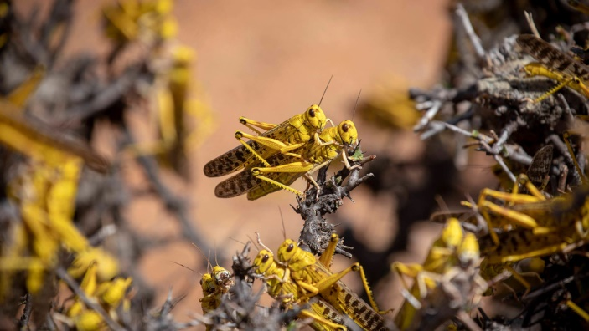
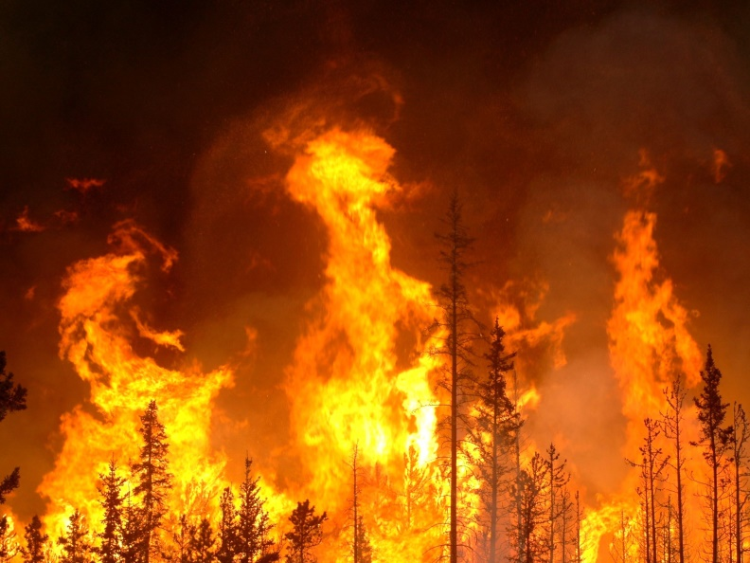
神的話語帶來的負擔: 1) 代求, 代禱
(Amos 7:1-6) 1 主耶和華指示我一件事：為王割菜之後，菜又發生；剛發生的時候，主造蝗蟲。 2蝗蟲吃盡那地的青物，我就說：「主耶和華啊，求你赦免；因為雅各微弱，他怎能站立得住呢？」 3 耶和華就後悔說：「這災可以免了。」 4 主耶和華又指示我一件事：他命火來懲罰以色列，火就吞滅深淵，險些將地燒滅。 5 我就說：「主耶和華啊，求你止息；因為雅各微弱，他怎能站立得住呢？」 6 耶和華就後悔說：「這災也可免了。」
……………………………………………………….
-Amos 7:3, 6. 後悔 (נִחַ֥ם) ‘to change the mind or plan’
Cf. Jonah 3:10 ; 4:2.
*The intercession of the saints can move God to change His mind or plan.

Slide 6
代禱的勇士
1. 摩西
-Exodus 34:8-9. 摩西急忙伏地下拜， 說：「主啊，我若在
你眼前蒙恩，求你在我們中間同行，因為這是硬著頸項的百姓。
又求你赦免我們的罪孽和罪惡，以我們為你的產業。」
-Numbers 14:18-19. 『耶和華不輕易發怒，並有豐盛的慈愛，赦免罪孽和過犯；萬不以有罪的為無罪，必追討他的罪，自父及子，直到三、四代。』 求你照你的大慈愛赦免這百姓的罪孽，好像你從埃及到如今常赦免他們一樣。」
2. 但以理
-Daniel 9:1-3. 瑪代族亞哈隨魯的兒子大利烏立為迦勒底國的王元年， 就是他在位第一年，我但以理從書上得知耶和華的話臨到先知耶利米，論耶路撒冷荒涼的年數，七十年為滿。 我便禁食，披麻蒙灰，定意向主神祈禱懇求。
3. 耶穌基督
-Isaiah 53:12. 所以，我要使他與位大的同分，與強盛的均分擄物。因為他將命傾倒，以致於死；他也被列在罪犯之中。他卻擔當多人的罪，又為罪犯代求。

Slide 7
神的話語帶來的負擔: 2) 震動世界
Amos 7:7-11. 7 他又指示我一件事：有一道牆是按準繩建築的，
主手拿準繩站在其上。 8 耶和華對我說：「阿摩司啊，你看見什麼？」
我說：「看見準繩。」主說：「我要吊起準繩在我民以色列中，我必不再寬恕他們。 9 以撒的邱壇必然淒涼，以色列的聖所必然荒廢。我必興起，用刀攻擊耶羅波安的家。」 10 伯特利的祭司亞瑪謝打發人到以色列王耶羅波安那裡，說：「阿摩司在以色列家中圖謀背叛你；他所說的一切話，這國擔當不起； 11 因為阿摩司如此說：『耶羅波安必被刀殺，以色列民定被擄去離開本地。』」
…………………………………………..
-Abraham (Leave!), Moses (Go to Egypt!), Samuel (Go and anoint a son of Jesse!), Jonah (Go to Nineveh!), Disciples of Jesus (Follow me!), Peter (Go to Cornelius the Gentile!), and even Jesus our Lord (Cross).
-Acts 24:5. 我們看這個人，如同瘟疫一般，是鼓動普天下眾猶太人生亂的，又是拿撒勒教黨裡的一個頭目.

Slide 8
神的話語帶來的負擔:
3) 容易被蔑視，嘲笑或受到攻擊
Amos 7:12-13. 12亞瑪謝又對阿摩司說：「你這先見哪，要逃往猶大地去，在那裡糊口，在那裡說預言， 13 卻不要在伯特利再說預言；因為這裡有王的聖所，有王的宮殿。」 (חֹזֶה)
*The Hebrew חֹזֶה is one of the words for ‘prophet’.
*Cf. Acts 23:12-13. 到了天亮，猶太人同謀起誓，說：「若不先殺保羅就不吃不喝。」 這樣同心起誓的有四十多人。

Slide 9
若有神話語帶來的負擔:
不會屈服於世界壓力，也不受世界壓力的影響
Amos 7:14-17. 14 阿摩司對亞瑪謝說：「我原不是先知，
也不是先知的門徒（原文作兒子）。我是牧人，又是修理桑樹的。
15 耶和華選召我，使我不跟從羊群，對我說：『你去向我民以色列說預言。』 16 亞瑪謝啊，現在你要聽耶和華的話。你說：『不要向以色列說預言，也不要向以撒家滴下預言。』 17 所以耶和華如此說：『你的妻子必在城中作妓女，你的兒女必倒在刀下；你的地必有人用繩子量了分取，你自己必死在污穢之地。以色列民定被擄去離開本地。』」
……………………………………………
*The Hebrew שִׁקְמָה (shiqma) is not ‘mulberry’ but ‘Egyptian fig’ (Ficus sycomorus).
7 times in the OT (1 Kings 10:27; 1 Chronicles 27:28; 2 Chronicles 1:15; 9:27; Psalm 78:47; Isaiah 9:10[9]; Amos 7:14). For its Greek equivalent, see Luke 19:4 (sukomore,an).
*The Greek word suka,minoj for mulberry tree occurs only in Luke 17:6.

Slide 10
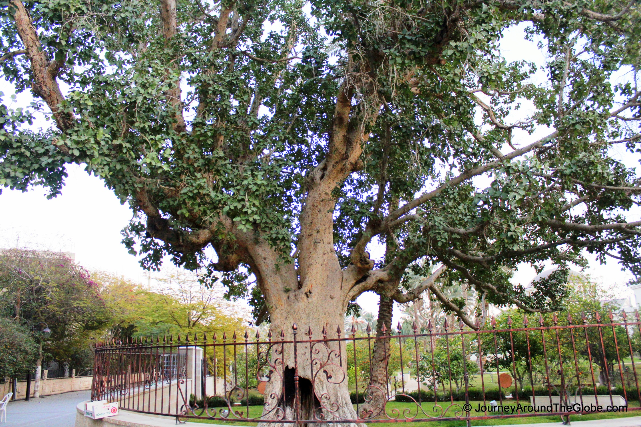
Notes:
1 Kings 10:27 王在耶路撒冷使銀子多如石頭。香柏木多如高原的桑樹。(Sycamore Fig Tree)

Slide 11
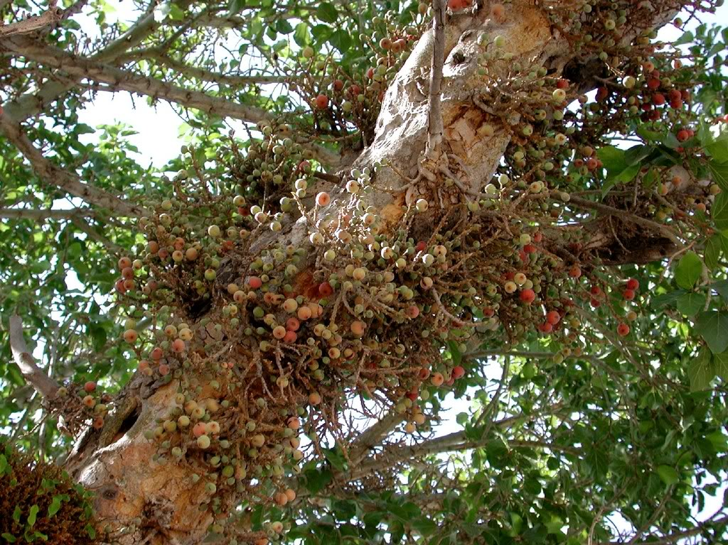
Notes:
1 Kings 10:27 王在耶路撒冷使銀子多如石頭。香柏木多如高原的桑樹。(Sycamore Fig Tree)

Slide 12
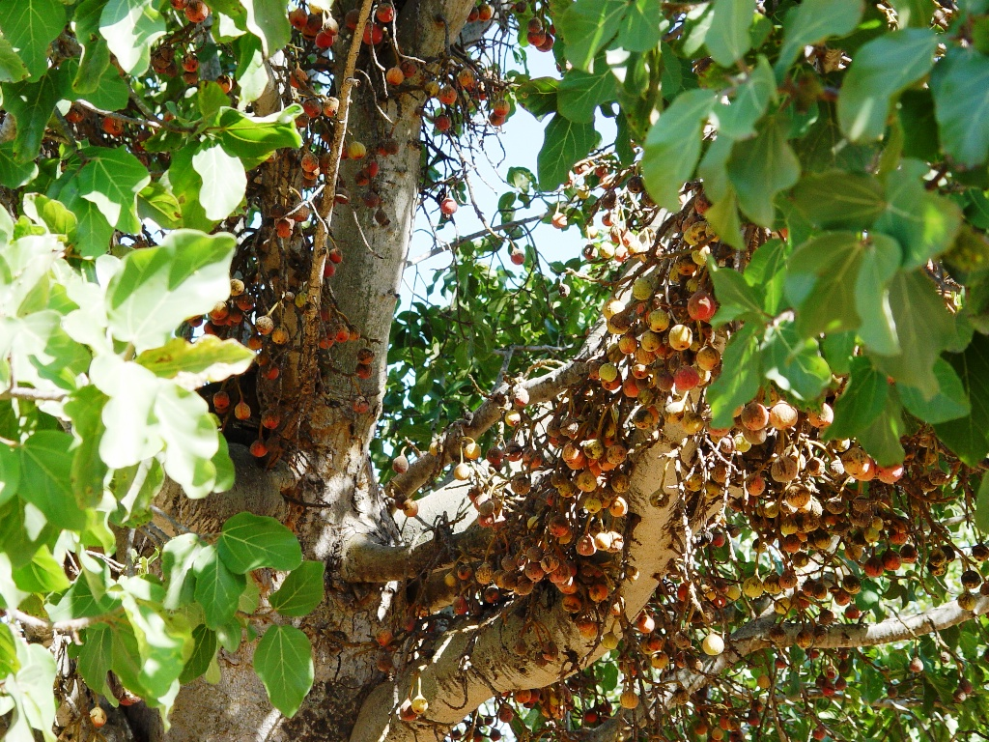
Notes:
1 Kings 10:27 王在耶路撒冷使銀子多如石頭。香柏木多如高原的桑樹。(Sycamore Fig Tree)

Slide 13
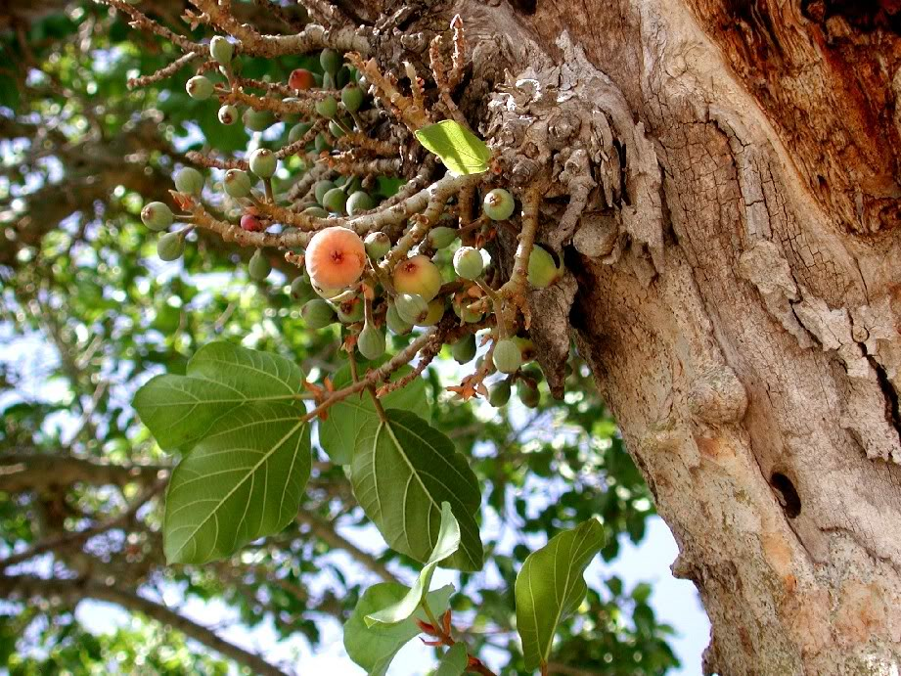
Notes:
1 Kings 10:27 王在耶路撒冷使銀子多如石頭。香柏木多如高原的桑樹。(Sycamore Fig Tree)

Slide 14
民數記 6:24-26
願耶和華賜福給你,保護你.
願耶和華使他的臉光照你,賜恩給你.
願耶和華向你仰臉,賜你平安.
‎ יְבָרֶכְךָ יְהוָה וְיִשְׁמְרֶךָ׃ Numbers 6:24-26
יָאֵר יְהוָה פָּנָיו אֵלֶיךָ וִיחֻנֶּךָּ׃
‎יִשָּׂא יְהוָה פָּנָיו אֵלֶיךָ וְיָשֵׂם לְךָ שָׁלוֹם׃

